Slide 1

Ibai Irastorza
Josu Gutiérrez

Slide 2
INTRODUCCIÓN
Se trata de un juego basado en intentar adivinar el nombre de las canciones que se están reproduciendo. Pudiendo elegir la temática de la música. Con el fin de conseguir una buena puntuación y aparecer en el muro de la fama

Slide 3

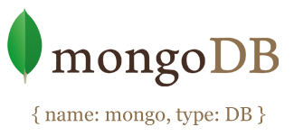

FUNCIONALIDADES Y NOVEDADES

Slide 4

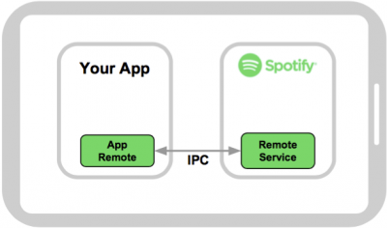
SDK y API de Spotify

Slide 5
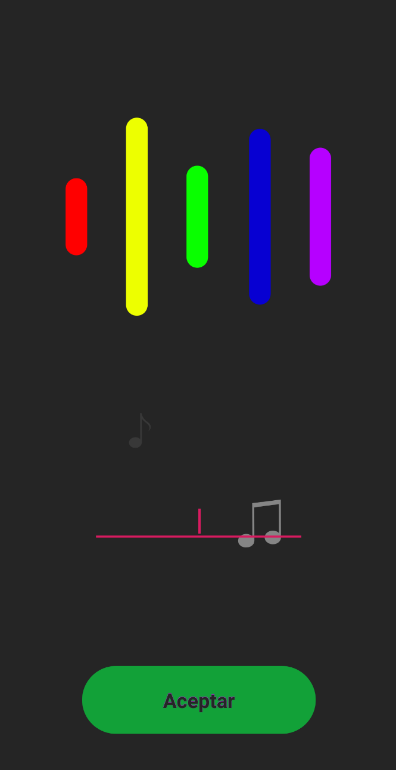
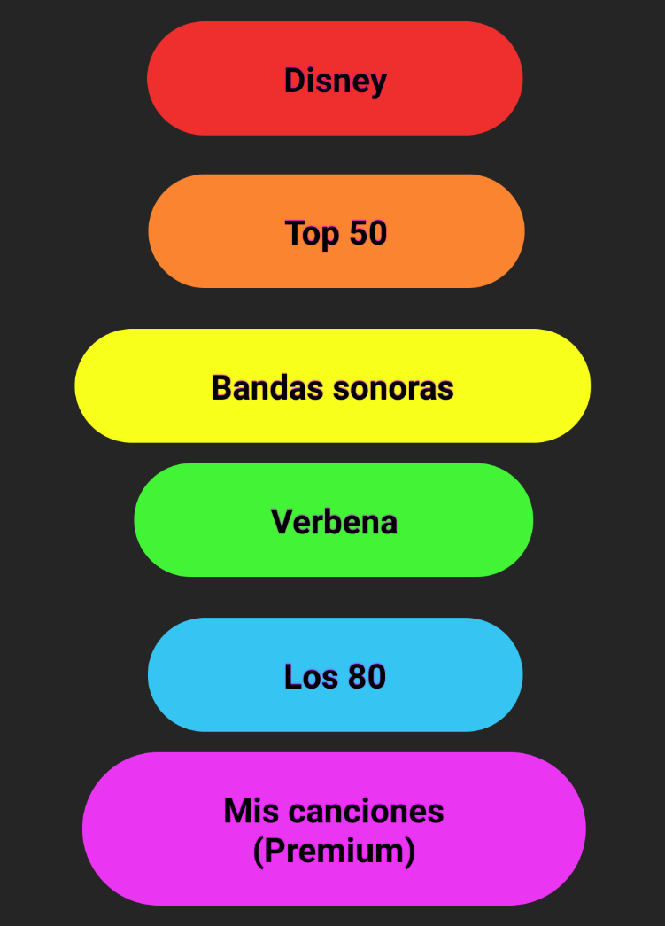


Diseño

Slide 6
Lottie

Slide 7
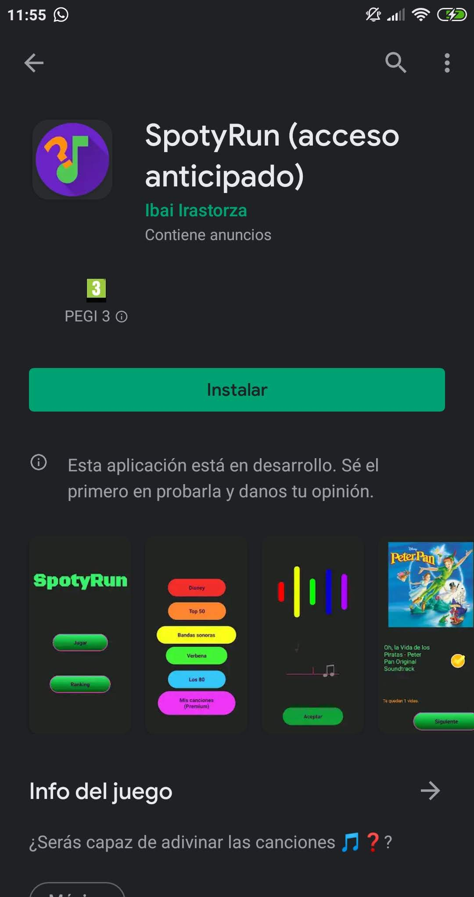

Lanzamiento

Slide 8

Monitorización de la estabilidad en producción

Slide 9
FUTURO DE LA APLICACIÓN
Lanzamiento a producción
Mejorar algoritmo de validación del título
Lograr la estabilidad
Mejorar la experiencia de usuario
Funcionalidades nuevas:
Sistema de pistas
Comunidad

